Slide 1
Android 학습
설진우 (Felix)
Ch13 & Ch14

Slide 2
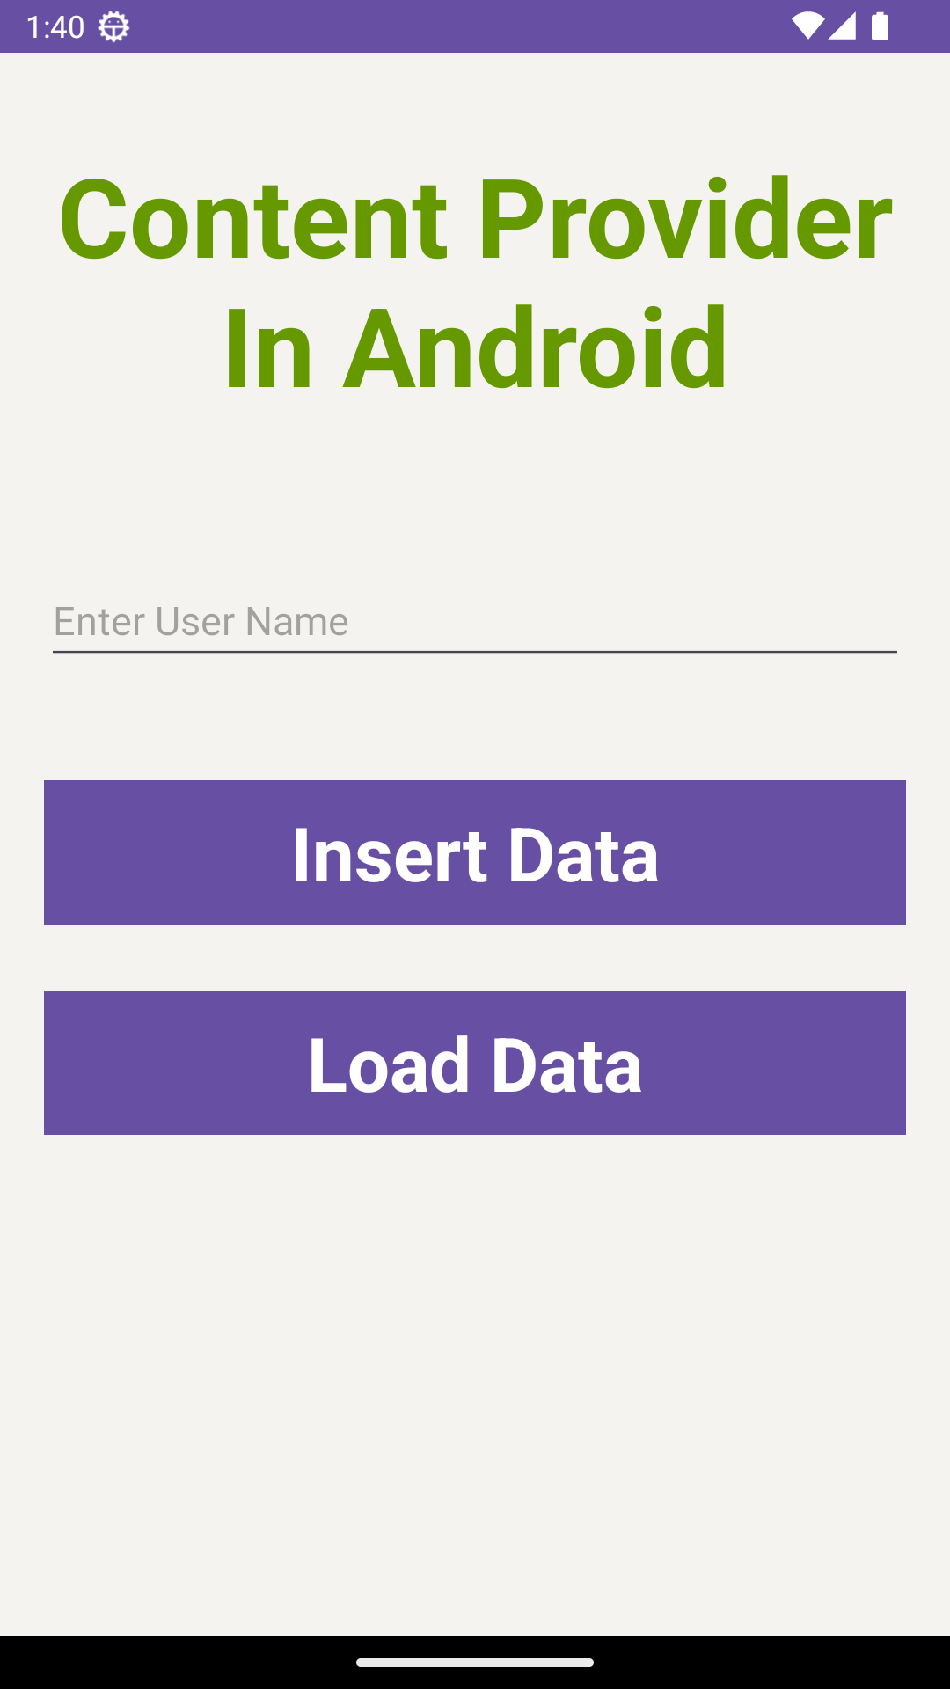
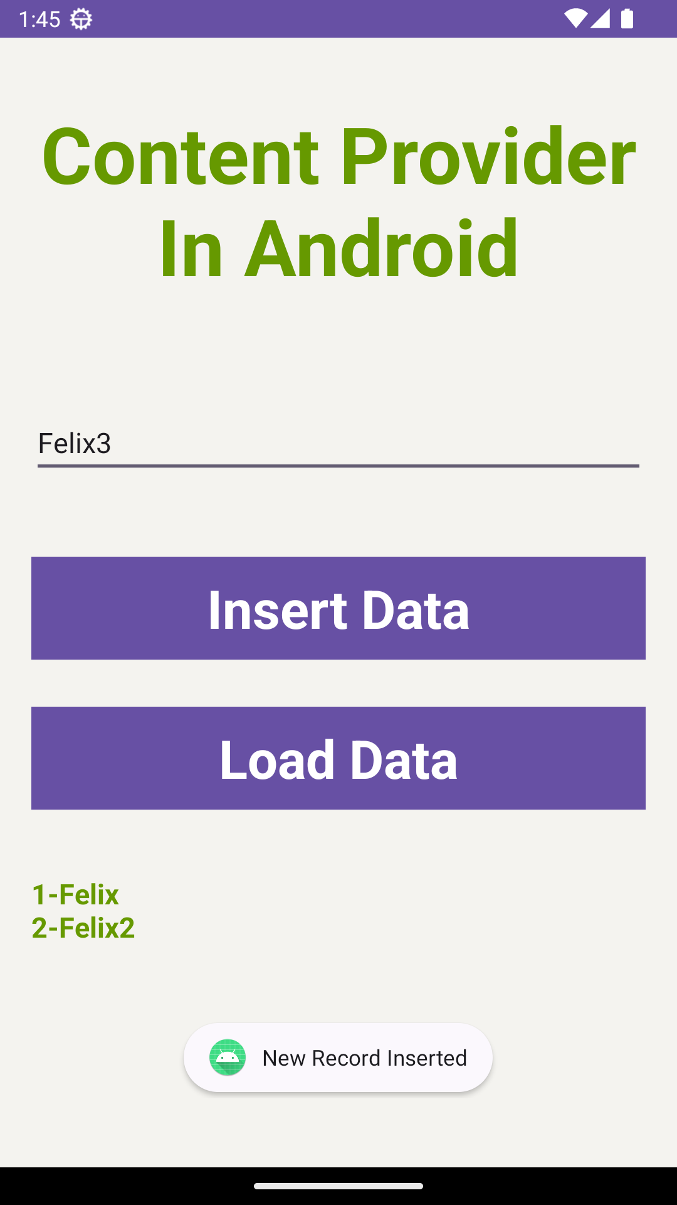
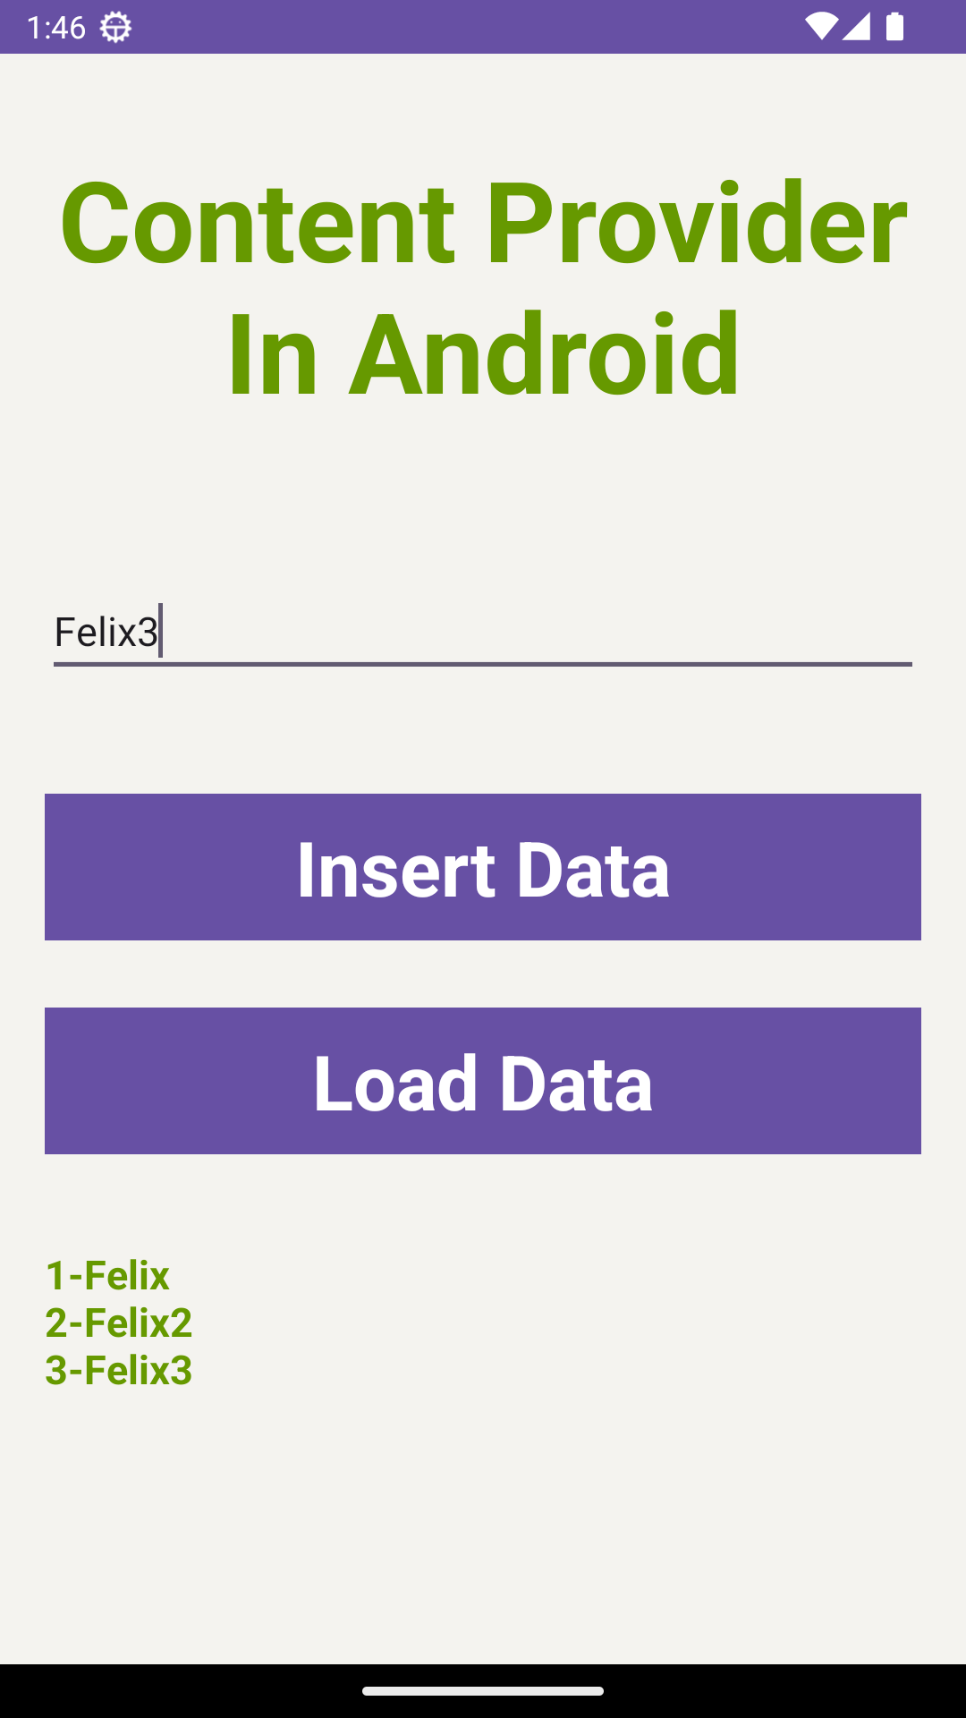
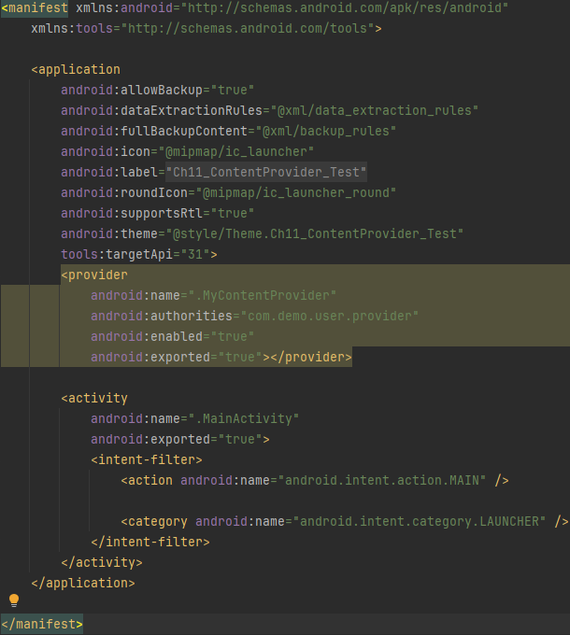
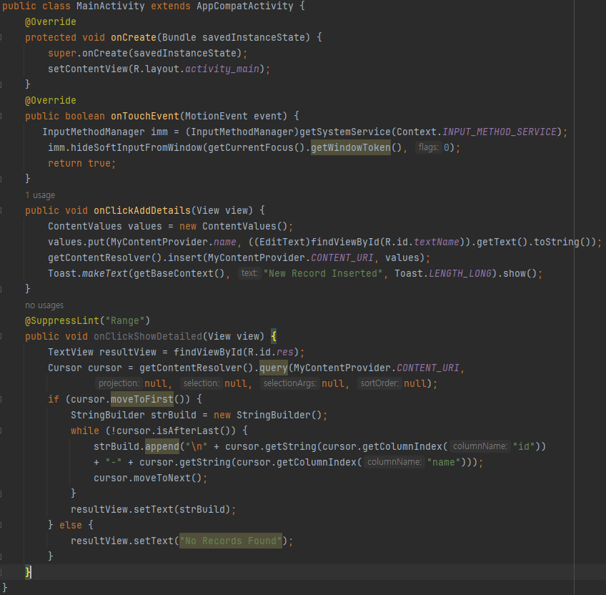
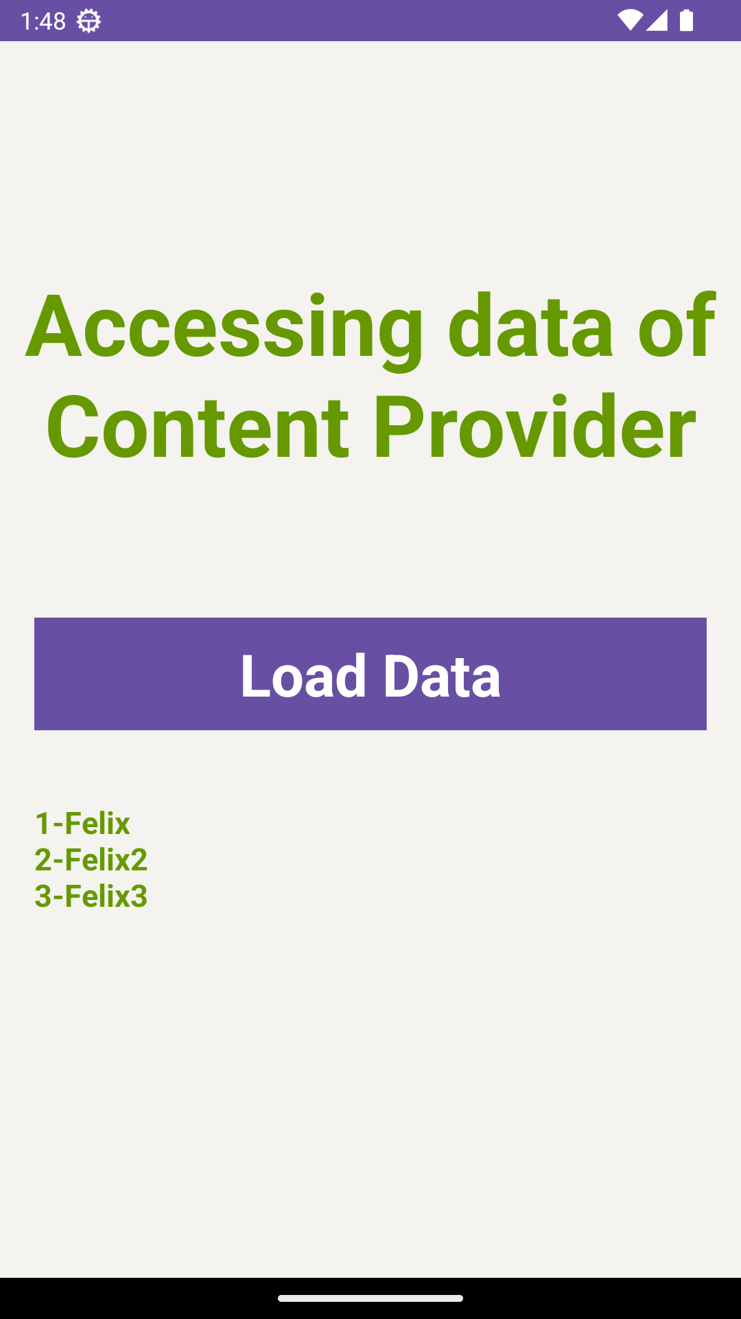
Content Provider
Manifest.xml
Ch11

Slide 3
프로세스와 스레드 (Process & Thread)
Process의 특징
독자적으로 실행이 가능한 환경
자신만의 메모리 공간을 보유 -> 각 process의 메모리 공간은 분리
Thread의 특징
동시 작업의 문제점
Ch13

Slide 4
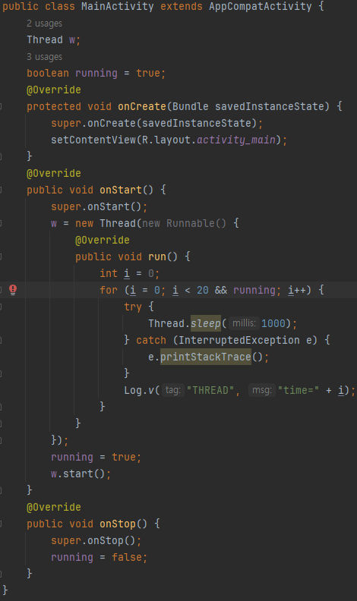
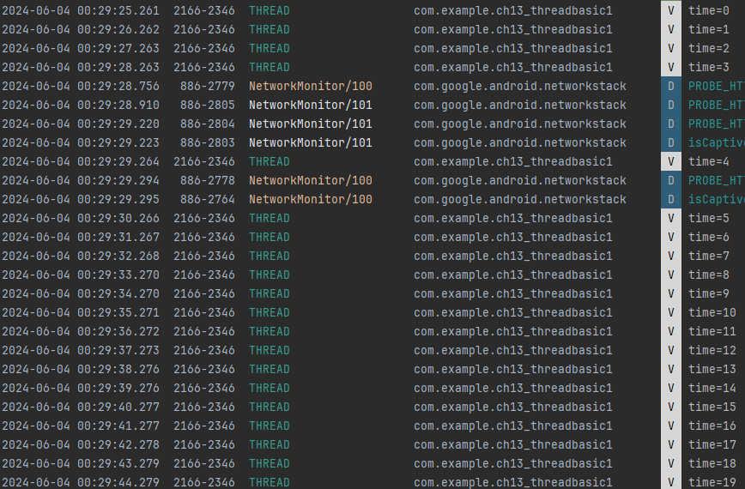
스레드 (Thread)
Main Thread
독자적으로 실행이 가능한 환경
자신만의 메모리 공간을 보유 -> 각 process의 메모리 공간은 분리
Thread의 특징
동시 작업의 문제점
Ch13

Slide 5
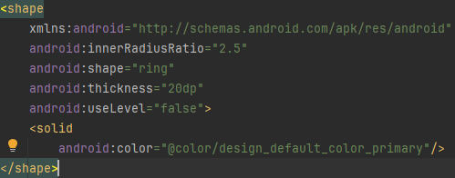
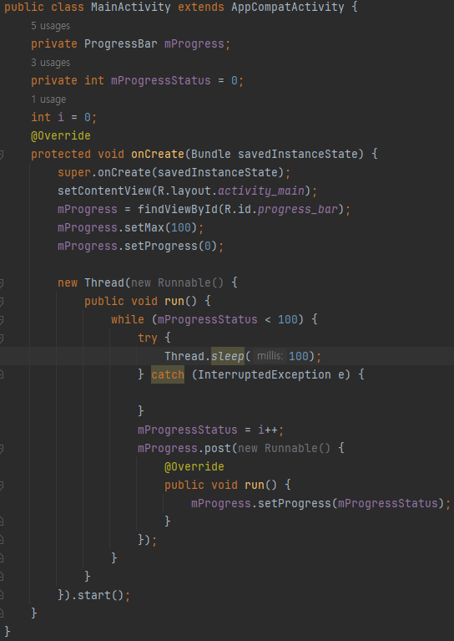
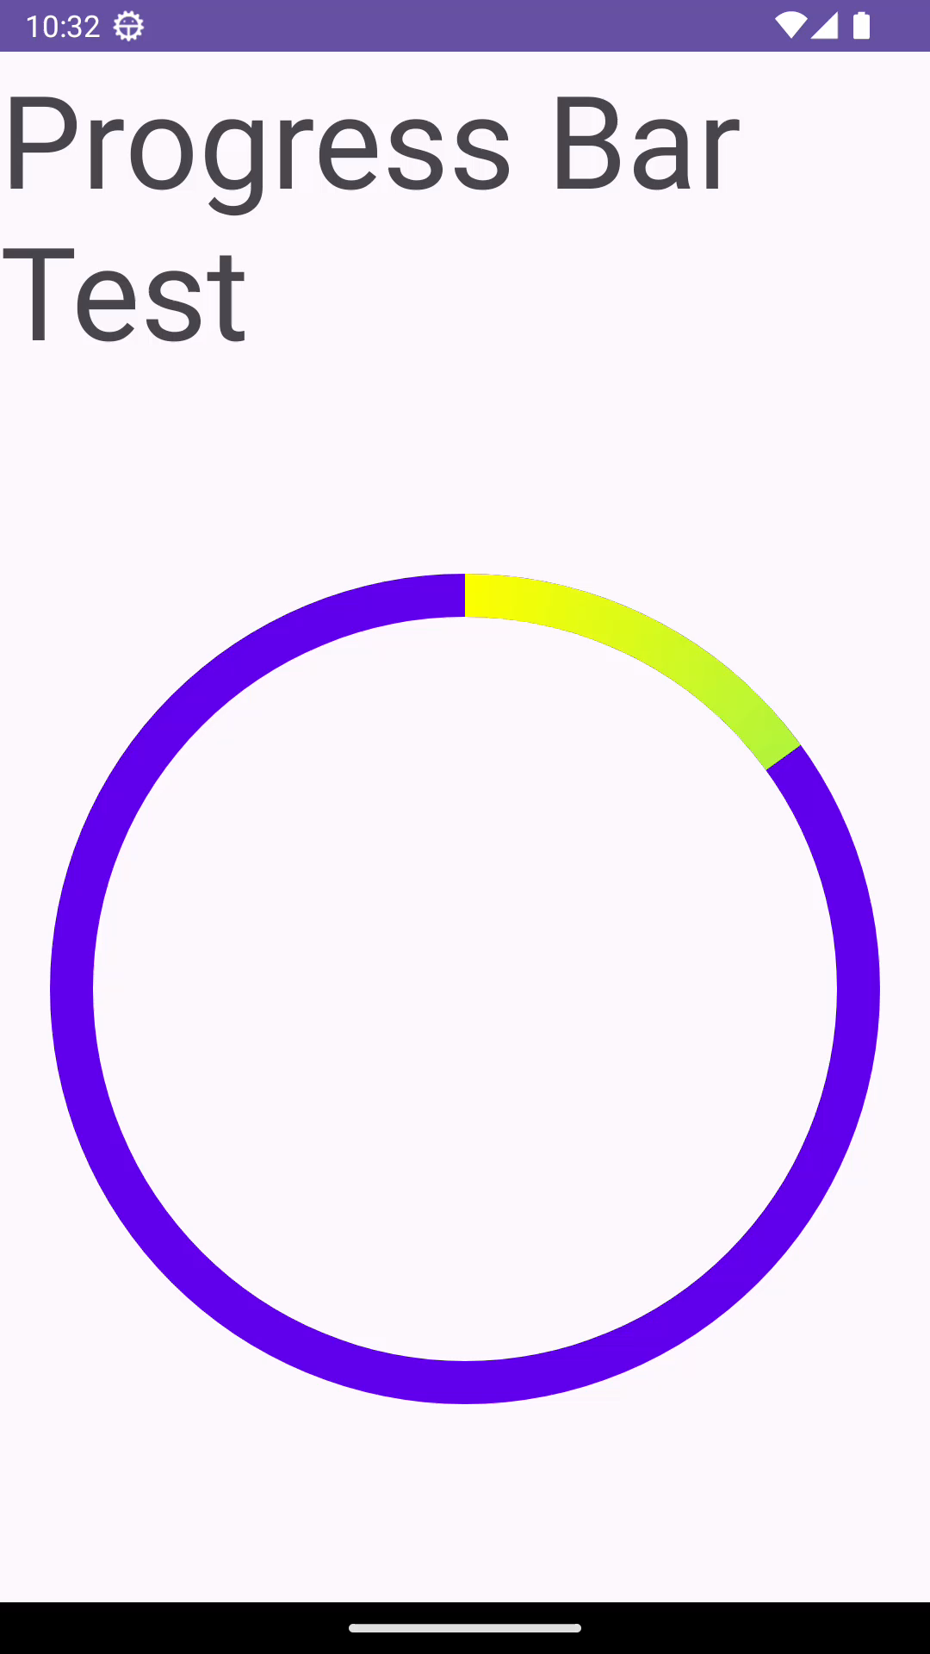
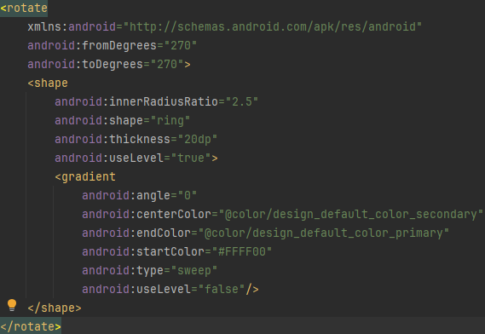
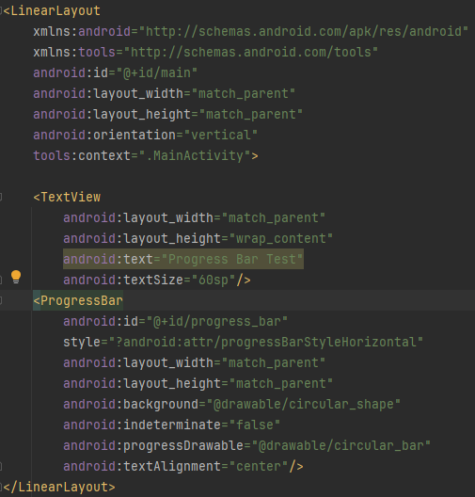
스레드 (Thread)
Ch13

Slide 6
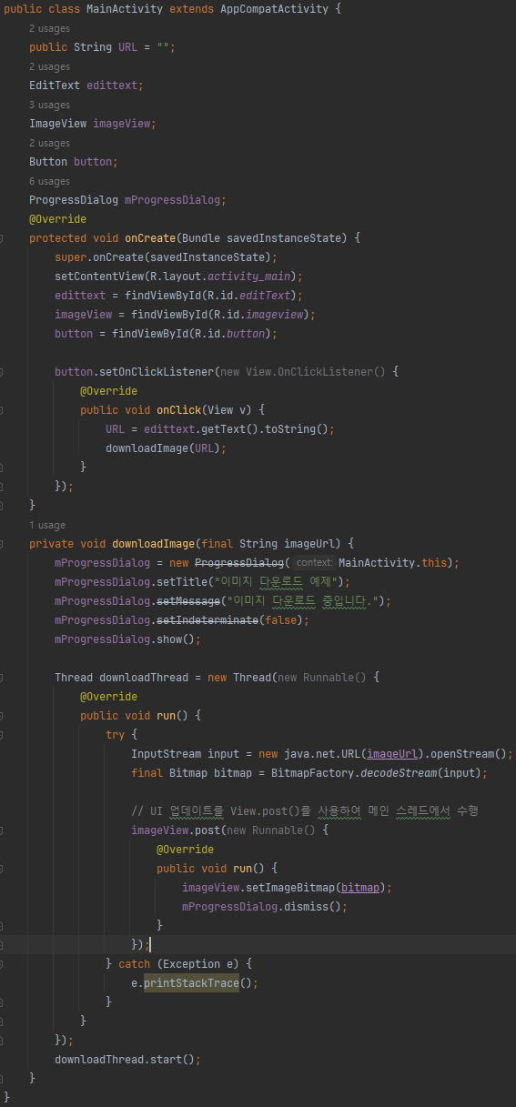

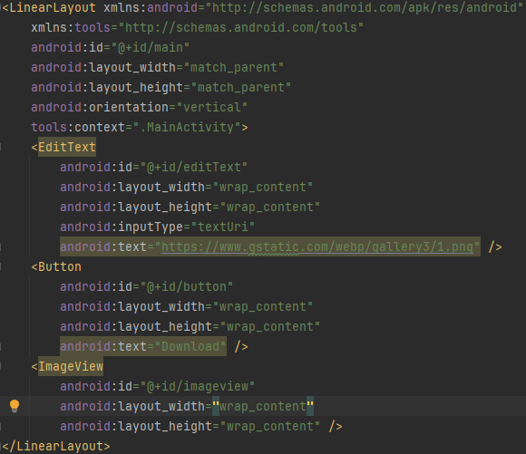
스레드 (Thread)
Ch13

Slide 7
서비스 (Service)
Ch11

Slide 8
Reference
asdf
Ch13 & 14
Notes:
화면 회전할 때의 activity 로그 확인

